Slide 1
Oficina
SPIN Selling
na Prática
© 2024 Great Place To Work® Brasil. Todos os Direitos Reservados

Slide 2
Programação
1
2
3
4
5
6
Processo de Vendas Consultivas
Metodologia SPIN Selling
Dinâmica: SPIN Selling na Prática
Follow up
Negociação
Dinâmica: Fechamento da Venda

Slide 3
Venda Simples
Venda Complexa
 | Ciclo de Vendas
 | Valor monetário
 | Decisão de Compra
 | Emoção x Razão
 | Consciência do Valor
 | Foco
 | Ênfase do comprador
 | Riscos
 | Estágio principal

Slide 4
Venda Simples
Venda Complexa
Pode ser finalizada em uma única visita | Ciclo de Vendas | Ciclos de venda longos (às vezes meses)
Envolve menores valores de dinheiro | Valor monetário | Envolve somas maiores de dinheiro
Tomada na presença do vendedor | Decisão de Compra | Tomada na ausência do vendedor, durante o intervalo entre visitas
Mais emocional do que racional | Emoção x Razão | Mais racional do que emocional
Clientes menos conscientes do valor - ônus financeiro sem grande relevância | Consciência do Valor | Maior necessidade de compreensão do valor percebido (equação benefícios / esforço)
Na transação (curto prazo) | Foco | No relacionamento (longo prazo)
Preponderantemente no produto / serviço | Ênfase do comprador | Produto / serviço e vendedor são inseparáveis na mente do cliente
Podem ser assumidos com mais tranquilidade, pois as consequências são pequenas | Riscos | Clientes têm mais cautela, pois as consequências são públicas (afetam muitas pessoas)
Fechamento | Estágio principal | Investigação

Slide 5
Processo de Vendas Consultivas
Follow Up
Prospecção e Qualificação
Planejamento e Preparação
Apresentação
Negociação / Fechamento
Relacionamento
Entendimento do Cliente
Solução Personalizada
Estreitar a Confiança
A primeira etapa da venda consultiva é identificar e qualificar potenciais clientes. É essencial determinar se o prospect tem perfil e necessidade para o que você oferece. Após a qualificação, é importante conhecer o mercado e os desafios do cliente, estudar a histórico da empresa e definir uma estratégia para a conversa. Faça perguntar assertivas e sempre personalize a abordagem, escuta ativa!
Com base no entendimento do cliente, a próxima etapa é propor uma solução customizada que atenda às suas necessidades de forma única. A apresentação deve ser focada nos benefícios específicos para aquele cliente, mostrando o impacto positivo que a solução trará, em vez de simplesmente descrever as características do produto ou serviço. E a objeção? Escute e questione. Entenda antes, para depois oferecer esclarecimentos e reforçar o valor da solução.
A venda consultiva não termina com o fechamento. Após a venda, mantenha contato para garantir que a solução está atendendo às expectativas e oferecer suporte adicional, se necessário. Essa etapa final fortalece o relacionamento e abre portas para oportunidades futuras, seja por fidelização ou indicações. Essa não é uma etapa final, o relacionamento deve ser construído ao longo do processo.

Slide 6
Modelo de Venda Complexa
Ensinar para diferenciação
Personalizar para ressoar
Assumir o controle da venda

Slide 7
O que é o SPIN Selling
SPIN Selling é uma metodologia estruturada de vendas consultivas, desenvolvida por Neil Rackham, que ajuda os profissionais a conduzir uma conversa focada nas necessidades do cliente.
As 4 etapas
Situação, Problema, Implicação e Necessidade - cada uma desempenha um papel crucial no processo de vendas, ajudando a construir uma proposta de valor sob medida.
Os benefícios
Maior engajamento do cliente, estabelecimento de confiança, soluções personalizadas e aumento das taxas de conversão - essa metodologia impulsiona resultados tangíveis.

Slide 8
ETAPA S de Situação
OBJETIVO: compreender o contexto atual do cliente, seus desafios e necessidades gerais, criando uma base sólida para a conversa.
Perguntas-chave
Qual sistema você usa?
Quantos colaboradores tem na empresa?
Quantos anos tem essa unidade de negócio?
Quais são seus objetivos para esse ano?

Slide 9
ETAPA P de Problema
OBJETIVO: explorar as dificuldades e desafios específicos que o cliente enfrenta. Queremos ajudar o cliente a reconhecer suas dores, identificando questões que precisam de solução.
Dica: Pergunta Aberta ou Me conta mais sobre "isso".
Perguntas-chave
Qual sistema atual é difícil de usar?
Você está satisfeito com...?
Com que frequência surgem problemas de .... na sua operação?
Você tem enfrentado algum desafio com...?

Slide 10
ETAPA I de Implicação
OBJETIVO: destacam o impacto negativo dos problemas e como eles afetam o negócio do cliente. Esse tipo de pergunta leva o cliente a refletir sobre as consequências de não resolver esses problemas, criando um senso de urgência e dimensionando o problema.
Dica: histórico do problema
Perguntas-chave
Como esses atrasos impactam o resultado final? (Impacto estratégico)
Se essa questão continuar, como você acha que pode afetar a produtividade da equipe? (Impacto operacional)
Isso pode te levar a um aumento de custos? (Impacto financeiro)
O fato de ter dificuldade com esse processo está te levando a...? (Impacto estratégico)

Slide 11
ETAPA N de Necessidade
OBJETIVO: ajudar o cliente a perceber o valor de resolver o problema. Levar o cliente a visualizar os benefícios de implementar uma solução e como ela poderá transformar o negócio.
Perguntas-chave
O que mudaria se esse problema fosse resolvido?
Qual impacto positivo você imagina que poderia ter ao reduzir esses custos?
Se você tivesse essa visibilidade, resolveria seu problema?
Porque isto é importante para resolver este problema?

Slide 12
Fluxo SPIN Selling
Estabelecendo o contexto...
Situação
Necessidades Implícitas
Problema
Para que o cliente revele as....
Levando ao...
Que faz o cliente sentir o impacto do problema...
Implicação
Que são desenvolvidas por...
Necessidade de Solução
Para o cliente expor as...
Necessidades Explícitas
Levando à...
Benefícios
Permitindo a real demonstração dos...

Slide 13
Dinâmica

Slide 14
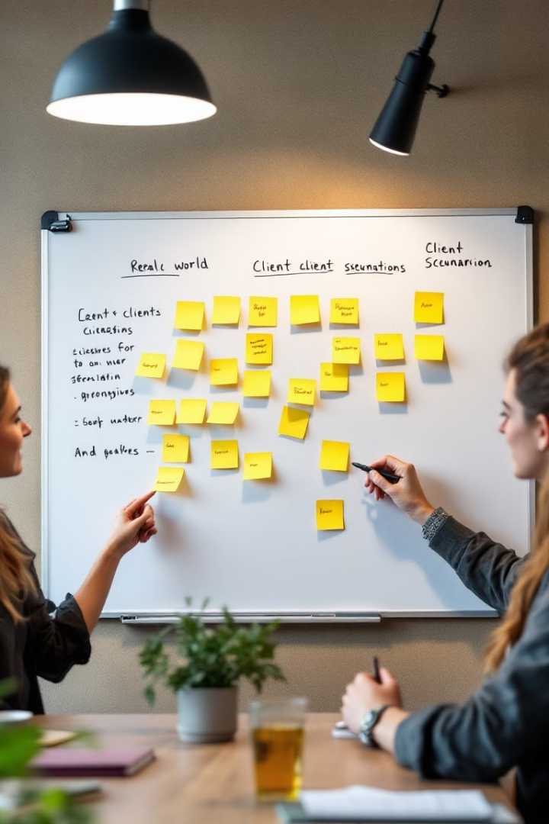
Perguntas SPIN
CENÁRIO 1
DINÂMICA: dividiremos grupos para que pensem e escrevam 3 perguntas para cada etapa do SPIN Selling, de acordo com o cenário definido para o grupo.
TEMPO: 20 minutos
LINK PARA INSERIR AS PERGUNTAS:
Cenario 1 - Você está falando com a dona de uma empresa do Varejo
CENÁRIO 2
Você está falando com o Gerente de RH de uma empresa de Industria

Slide 15
O LEAD SUMIU E NÃO TE RETORNA?
44% dos leads preferem ficar na situação atual = não soube convencer que a dor de deixar as coisas como estão é maior que a dor de mudar
56% se perdem por indecisão = existem opções demais e não estão vendo valor suficiente, causando insegurança pra tomada de decisão

Slide 16
Follow Up
17%
5%
80%6
Dos vendedores fazem no máximo 3 FUP’s e desistem
Das vendas fecham após o terceiro FUP
Proibido: “E aí?” e “Nos Falamos”
Anotar tudo – personalizar
Reforço de autoridade – construir credibilidade
Oferecer conteúdo
Estabeleça um cronograma e utilize-o
Gere compromisso
Encontre a frequência certa – e não esqueça!
Dos clientes compram a partir do 5º FUP

Slide 17
Objeções
Negociação & Fechamento
Objeções são preocupações ou resistências que os clientes apresentam durante o processo de compra
Elas não são, mas parecem rejeições
Podem ser preocupações de preço, incertezas sobre a qualidade ou simplesmente a resistência à mudança
Quando tratadas de forma eficaz, contribuem para entender melhor as necessidades do cliente para promover mais fechamentos de negócios
Como começar a contornar uma objeção: PERGUNTE!
Sem medo de perguntar – franqueza radical
Investigue o fluxo de decisão
Formalize as informações obtidas por e-mail
Utilize as informações coletadas na qualificação para conseguir contornar objeções

Slide 18
Dinâmica

Slide 19
Contorno de Objeções
Objeção | Resposta
Agora não é o momento de aplicar GPTW
Muito caro
A diretoria não aprovou

Slide 20
Resumindo
Prepare sua reunião
Pesquise com quem irá falar
Lembre-se das perguntas SPIN
Se mantenha motivado
Quebre o gelo
Investigue
Passe credibilidade
Combine os próximos passos
Documente os acordos
Conduza o processo de vendas

Slide 21
DICAS DE LEITURA:
.

Slide 22
TRANSFORMAR DADOS EM AÇÕES
Marília & Ingrid
ingrid.jacques@greatpeople.com.br
marilia.torrani@greatpeople.com.br
Great People Consulting
www.greatpeople.com.br
© 2024 Great Place To Work® Brasil. Todos os Direitos Reservados

